Slide 1

Multi-armed bandits
Phạm Thị Thu Huế - k69A5 HUS

Slide 2
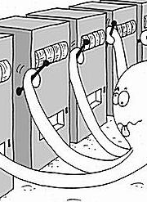
Giới thiệu bài toán
Giả sử có một số máy đánh bạc loại có cánh tay bên cạnh để kéo chạy lại.
Mỗi lần kéo thì sẽ trả về một phần thưởng ngẫu nhiên từ một phân phối xác suất chưa xác định.
Có một số máy có khả năng nhận được phần thưởng cao hơn các máy khác (ta chưa biết).
Nếu số lần kéo là hữu hạn, hãy tối đa hóa phần thưởng.

Slide 3
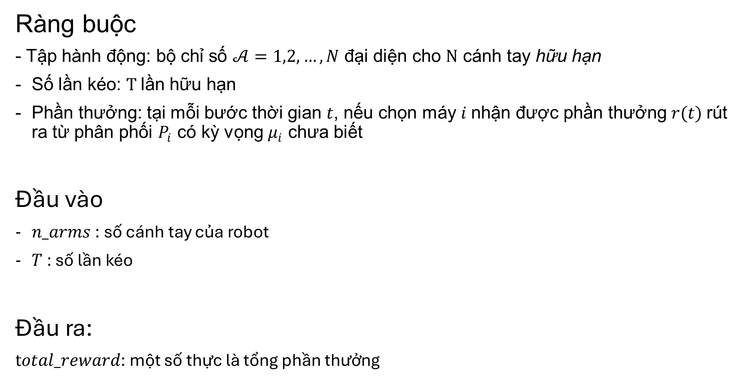
Ràng buộc
- Tập hành động: bộ chỉ số $𝒜=1,2,…,N$ đại diện cho $N$ cánh tay hữu hạn
Số lần kéo: $T$lần hữu hạn
Phần thưởng: tại mỗi bước thời gian $t$, nếu chọn máy $i$nhận được phần thưởng $r(t)$rút ra từ phân phối $P_{i}$ có kỳ vọng $μ_{i}$ chưa biết
Đầu vào
$n_arms$: số cánh tay của robot
$T$ : số lần kéo
Đầu ra:
$total_reward$: một số thực là tổng phần thưởng

Slide 4

$$ε−greedy$$
Ý tưởng:
Động lực là phân phối của phần thưởng không biết, nên dễ nhất là chọn cánh tay hiện tại đang có ước lượng kỳ vọng phần thưởng cao nhất.
Tuy nhiên có một vấn đề: ban đầu mẫu nhỏ, ước lượng cho kỳ vọng có thể chưa chính xác.
Do đó, không thể lúc nào cũng chọn cánh tay có kỳ vọng cao nhất mà với một xác suất nhỏ, ta có thể đi khám phá các hành động tiếp theo.

Slide 5
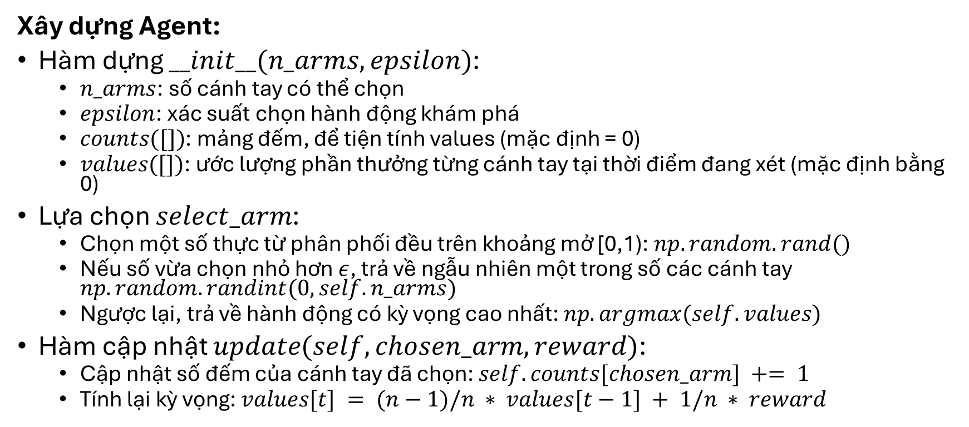

Triển khai $ε−greedy$
Xây dựng Agent:
Hàm dựng $__init__(n_arms, epsilon)$:
  $n_arms$: số cánh tay có thể chọn
  $epsilon$: xác suất chọn hành động khám phá
  $counts([])$: mảng đếm, để tiện tính values (mặc định = 0)
  $values([])$: ước lượng phần thưởng từng cánh tay tại thời điểm đang xét (mặc định bằng 0)
Lựa chọn $select_arm$:
  Chọn một số thực từ phân phối đều trên khoảng mở [0,1): $np.random.rand()$
  Nếu số vừa chọn nhỏ hơn $ε$, trả về ngẫu nhiên một trong số các cánh tay $np.random.randint(0, self.n_arms)$
  Ngược lại, trả về hành động có kỳ vọng cao nhất: $np.argmax(self.values)$
Hàm cập nhật $update(self, chosen_arm, reward)$:
  Cập nhật số đếm của cánh tay đã chọn: $self.counts[chosen_arm] += 1$
  Tính lại kỳ vọng: $values[t] = (n−1)/n ∗ values[t−1] + 1/n ∗ reward$

Slide 6

Triển khai $ε−greedy$
Thiết lập phân phối phần thưởng (không biết với agent)
- Kỳ vọng thực tế: random với numpy:
$true_means = np.random.randn(n_arms)$

Slide 7
test
Khoảng tin cậy cho ta biết độ tin cậy giá trị hành động thực tế của hành động A nằm ở đâu trong vùng này
Nếu vùng này nhỏ: chắc chắc giá trị của A gần với ước tính
Ngược lại, không hcawcs chắn giá trị hành động A gần với ước tính

